Slide 1
Snijbloemen
10 stuks
Periode 2

Slide 2
Asclepias ‘Moby Dick’
ASCLPIACEAE

Slide 3
Chamelaucium
MYRTACEAE
haakvormig
waxflower

Slide 4
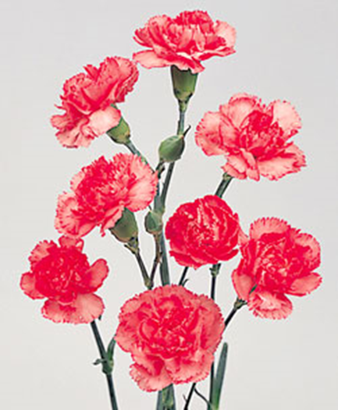
Dianthus cultivars
CARYOPHYLLACEAE
Trosanjer en Standaardanjer
met kruidachtige geur

Slide 5
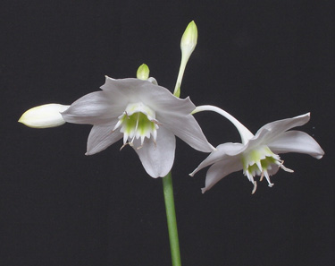
Eucharis grandiflora
AMARYLLIDACEAE
amazonelelie
grootbloemig

Slide 6
Euphorbia fulgens
Euphorbi acea

Slide 7
Hippeastrum
AMARYLLIDACEAE
slank
amaryllis

Slide 8
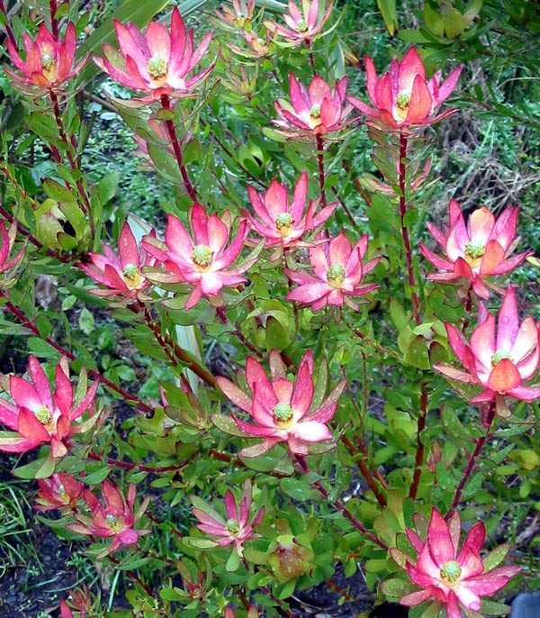
Leucadendron ‘Safari Sunset’
PROTACEAE

Slide 9
Lilium (Longiflorum Groep)
LILIACEAE
lelie
langwerpige bloemen

Slide 10
Sedum

Slide 11
Viscum album
maretak of mistletoe
langbladig

